Slide 1
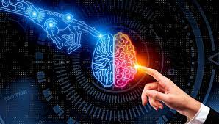
Ética en el Contexto Digital
¿Cómo Influye la Ética Tecnológica en la Gestión Institucional?
Programa para la transformación del ser y la mitigación del riesgo psicosocial
Grupo de Gestión Humana (SST)
Claudia Lozada Ramírez
Especialista en Psicología de la Seguridad y Salud en el Trabajo

Slide 2
Ética Tecnológica
La palabra ética proviene del griego ethos y significaba estancia, lugar donde se habita, manera de ser, carácter
Es como una segunda naturaleza, una naturaleza de carácter moldeable y adquirido, no heredada biológicamente.
Es la manera de ser que se construye mediante la creación de hábitos que desarrollamos como parte de nuestro carácter.

Slide 3
Fundamentos Éticos
Egoísmo Lo que es mejor para un determinado individuo, está bien.
Ley natural Los seres humanos deben promover su propia salud y vida, multiplicarse, buscar el conocimiento del mundo, y de Dios. Buscar relaciones estrechas con otras personas y someterse a la autoridad legítima.
Utilitarismo Son correctas aquellas acciones que generan el mayor beneficio para el mayor número de personas.
Respecto a las personas Las personas deben tratarse como un fin y no como un medio para lograr un fin. Las acciones son correctas si todos adoptan la regla moral que se da por hecho, mediante la acción.

Slide 4
La Tecnología
Es la aplicación de conocimiento científico en la solución de problemas prácticos. La Tecnología es el conjunto de conocimientos técnicos, ordenado científicamente para diseñar y crear bienes y servicios.
www.mincultura.gov.co

Slide 5
La Ética Aplicada a la Tecnología
La ética permite orientar la conducta humana en la tecnología, orienta y guía las acciones del ser humano. Su objeto es definir cómo comportarse ante diversas experiencias en beneficio propio y en el de los demás.
La ética tecnológica involucra muchas decisiones estratégicas, como inversión en recursos humanos, modernización, desarrollo y servicios de productos. Las amenazas y oportunidades, pueden afectar de manera significativa el desempeño, caracterizándose por su singularidad, complejidad y velocidad.
La revolución de la información ha magnificado la capacidad para adquirir, manipular, almacenar y comunicar información. La ética tecnológica juega un papel fundamental en este proceso. Incluso el internet ha permitido simplificar la vida de la sociedad.
www.mincultura.gov.co

Slide 6
La Ética Aplicada a la Tecnología
El internet y la globalización sin las barreras del tiempo y del espacio permiten a las empresas realizar actos de comercio y transacciones electrónicas. Lo cual propicia una ética tecnológica en las empresas, que se traduce en prácticas éticas y no éticas.
Por esta razón, es importante comprender las dimensiones de la ética al trabajar en una empresa y en la utilidad de la tecnología de la información (TI). Los usuarios finales y los profesionales de TI juegan un papel importante en la ética empresarial.
La utilidad que los empleados dan a los recursos tecnológicos versus los controles implementados, son el catalizador de la ética tecnológica. Ejemplo de ello es la utilidad de los PC, en asuntos personales en horas laborales. También que se realicen copias de software de la empresa para uso personal. Incluso ofrecer en venta a otras empresas la información de los clientes entre otras prácticas.
www.mincultura.gov.co

Slide 7
Ética Empresarial
La ética tecnológica empresarial puede subdividirse en dos áreas:
La primera se relaciona con las prácticas ilegales no éticas que son cuestionables a una persona que ejerce un cargo alto en la entidad.
La segunda son aquellas preguntas que los jefes o personas con cargos altos dentro de un organigrama se plantean como parte de su toma de decisiones en la dinámica diaria de una entidad.
www.mincultura.gov.co

Slide 8
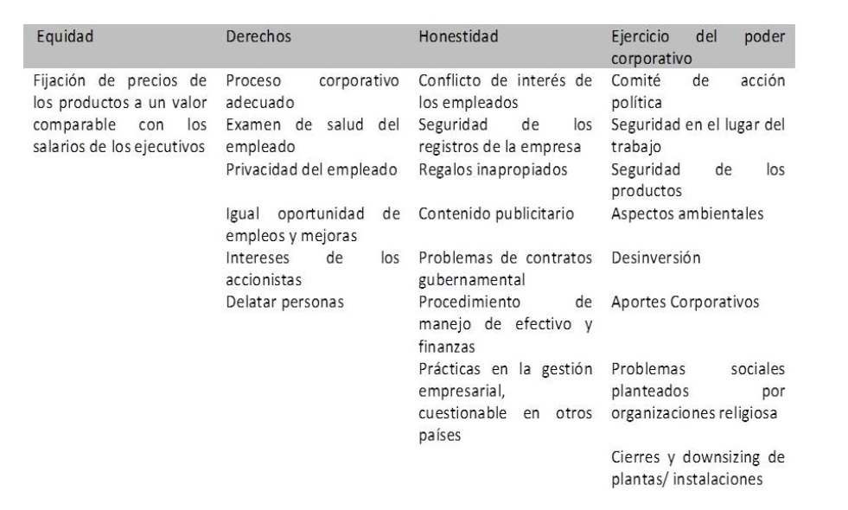
Ética Empresarial
Aumento del presupuesto del sector Cultura:
obtuvimos el presupuesto más alto para la cultura en la historia del Ministerio para la vigencia 2023. De esta manera, el Sector actualmente cuenta con $702.000 millones y, con la adición presupuestal de $100.000 millones que se encuentra en trámite en el Congreso, se logrará un aumento del 44%.
Reformulación de las políticas de fomento público a la cultura:
Reformulamos los Programas Nacionales de Estímulos y Concertación Cultural, a partir de un proceso de revisión y escucha con agentes culturales, artistas, creadores, sabedores y gestores, en función de tres aspectos: participación de territorios históricamente excluidos, simplificación de la aplicación y enfocar las convocatorias en las artes y la creatividad para la consolidación de la cultura de paz.
https://efiempresa.com/blog/efiempresa-etica-tecnologica/#:~:text=La%20%C3%A9tica%20tecnol%C3%B3gica%20involucra%20muchas,su%20singularidad%2C%20complejidad%20y%20velocidad.
www.mincultura.gov.co

Slide 9
Ética Empresarial
Los aspectos de seguridad de los funcionarios, seguridad de los registros de la institución y seguridad en el trabajo han sido las principales áreas de controversia ética con respecto a la tecnología de la información.

Slide 10
Ética Empresarial
La toma de decisiones éticas de una persona con un alto cargo a nivel estatal cuando se enfrenta con problemas instruccionales se basa en las Teorías de responsabilidad social empresarial.
La teoría de los Lideres sostiene que los funcionarios son agentes de cambio y que su única responsabilidad ética es cuidar y proteger el patrimonio cultural, sin violar ley o participar en prácticas fraudulentas.
La teoría del contrato social. Establece que la entidad tiene responsabilidad ética con todos los miembros de la sociedad, lo que permite que las instituciones existan con base a un contrato social. La naturaleza de dicho instrumento, debe mejorar las condiciones económicas de los clientes y empleados. Sin contaminar el medio ambiente y agotar sus recursos; el uso indebido del poder político y el trato inhumano de sus empleados. Asimismo, fortalecer los mecanismos de control con el objeto de mitigar prácticas fraudulentas. Así como también consolidar el respeto por sus empleados y los relacionados.
La teoría del grupo de interés. Sostiene que los altos lideres tienen una responsabilidad ética al manejar una institución. Para el beneficio de todos sus grupos de interés. (,empleados, clientes, proveedores y comunidad local).

Slide 11
Ética de la Información
El manejo ético de la información en sus fases de registro, procesamiento, almacenamiento y distribución forman parte del activo intelectual de la institución. La tecnología de la información al servicio de la gestión institucional, se encuentra inmersa en una serie de dilemas éticos tales como:
Privacidad
Exactitud
Derecho de propiedadAccesibilidad
Accesibilidad

Slide 12
Ética de la Información
Privacidad. La información privada de una persona tanto a nivel personal como de sus relaciones laborales debe ser salvaguardada. Para ello deben establecerse condiciones mínimas.
Exactitud. Establecer mecanismos de control de autenticidad, fidelidad y exactitud de la información y medidas para los reparos y compensación.
Derecho de propiedad. Establecer los lineamientos y control para el manejo de la información, parámetros de precios, licencias, marcas y canales de distribución. Tal como las rutas tanto físicas como digitales, al igual que los niveles de aprobación y certificación digital.
Accesibilidad. La política de seguridad, los niveles de acceso físico y digitales, los perfiles de usuarios y responsables por unidad institucional.

Slide 13
Ética de la Información
La tecnología de la información tiene efectos positivos sobre la eficiencia y efectividad en la gestión institucional. Son éstos lo que la convierten también en un elemento de mayor complejidad para el manejo de la privacidad de las personas. En virtud de que los individuos durante el registro, procesamiento, almacenamiento y recuperación de la información tienden al uso no autorizado de la misma.
Por otra parte el auge y crecimiento de la sociedad del conocimiento y las comunidades de usuarios en las redes sociales y con las aplicaciones digitales, constituyen espacios de información que prueban la ética y tecnología.

Slide 14
Ética de la Información
Entre algunos de los aspectos importantes de privacidad que se debaten en las entidades y en los órganos y entes de los gobiernos están:
Acceso a las conversaciones por correo electrónico y a los registros digitales privados de los individuos.
Reunir y compartir información sobre individuos, obtenida de sus visitas a newgroups y páginas web.
Realizar seguimiento de las personas mediante los servicios que ofrecen las aplicaciones de Smartphone y App.
Utilizar información de los clientes para comercializar servicios empresariales adicionales.
Reunir números telefónicos y otra información personal para construir perfiles individuales de los clientes (archivos personales no autorizados).

Slide 15
Delito informático
El delito informático es la amenaza causada por las acciones delictivas e irresponsables de los usuarios de tecnología. Estos se han convertido en un desafío importante del manejo institucional de la ética tecnológica.
Las amenazas a la integridad, seguridad, y calidad de los sistemas de información, requiere el desarrollo e implementación de medidas de control. Estas son necesarias para reforzar la ética tecnológica y mitigar los delitos informáticos.

Slide 16
Conclusiones
La tecnología de la información puede tener muchos efectos benéficos sobre la sociedad. Se puede utilizar la tecnología para solucionar problemas humanos y sociales; como diagnóstico médicos, instrucción asistida por computador. También, en la planificación del sector oficial, control de calidad del entorno y aplicación de la ley.
De acuerdo al rol que ocupan dentro de la entidad quienes operan la tecnología, deben apegarse a la ética tecnológica. Mediante la cual se establezcan las políticas, normas y procedimientos de seguridad. También el Grupo de Gestión Humano en su proceso de inducción debe contemplar cuidadosamente la participación de la unidad responsable en materia de seguridad de información.

Slide 17
Conclusiones
El nuevo talento humano debe adherirse a las políticas de seguridad y suscribir todos aquellos instrumentos diseñados e implementados. Por cuanto estos forman parte del cuerpo normativo en materia de seguridad de información y responsabilidad ética.
Para finalizar, la Ética y la Tecnología van de la mano, la ética ésta por encima de todo. En virtud de que guía a todas ciencias y a la tecnología en su capacidad de servicio. Los avances importantes en todos los campos, para que sean realmente beneficiosos deben cuidar lo ético.

